Slide 1




SENTIBOT
Integrantes:Sebastian Alvarez - Sebastian Loayza
- Leandro Favio
Docente: Carlos Eduardo Correa Sanhueza
Seccion: 803D

Slide 2


INTRODUCCIÓN
El proyecto busca desarrollar un sistema inteligente de apoyo socioemocional que, mediante reconocimiento facial y análisis de emociones, detecte el estado de ánimo de los estudiantes.
El sistema entregará sugerencias de actividades para los alumnos, permitirá a los docentes visualizar la satisfacción general y el estilo de clases, y brindará a los psicólogos reportes e indicadores emocionales que faciliten intervenciones oportunas.
En conjunto, se busca mejorar el bienestar emocional y el aprendizaje estudiantil mediante
el uso de tecnología innovadora.

Slide 3





01
OBJETIVO GENERAL
Implementar un sistema de reconocimiento de emociones
Proporcionar a docentes y equipos de apoyo información visual y reportes
apoyo socioemocional para los estudiantes según su estado emocional.

Slide 4
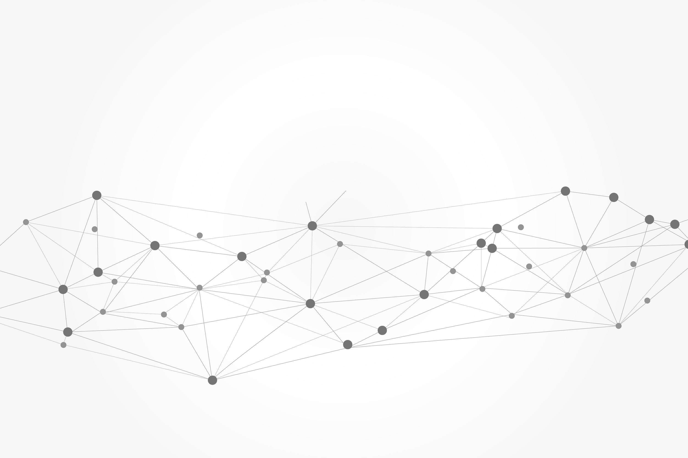
01
METODOLOGÍA IMPLEMENTADA
Reunión con el cliente
Reuniones del equipo
Sprints de desarrollo

Slide 5
01
SPRINT
1: Planificación del proyecto - Completado
2:Diseño de interfaz - Completado
3:Desarrollo backend - Completado
4:Desarrollo frontend - Completado
6:Test - Completado
5:Marcha blanca - En proceso
6:Correcciones - Pendiente

Slide 6
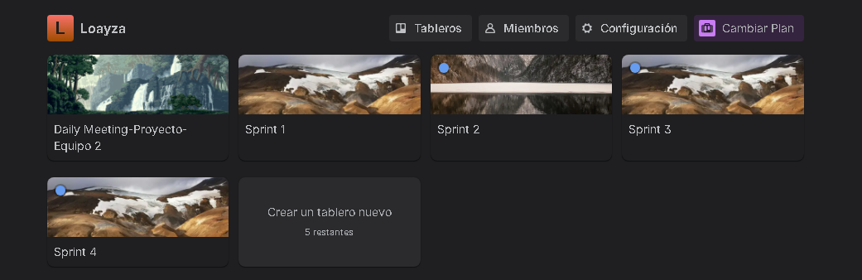
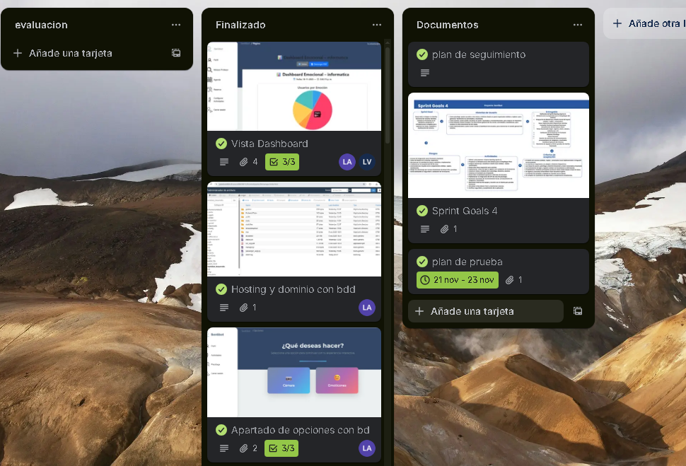
EVIDENCIAS DEL DEL PROYECTO
Trello

Slide 7
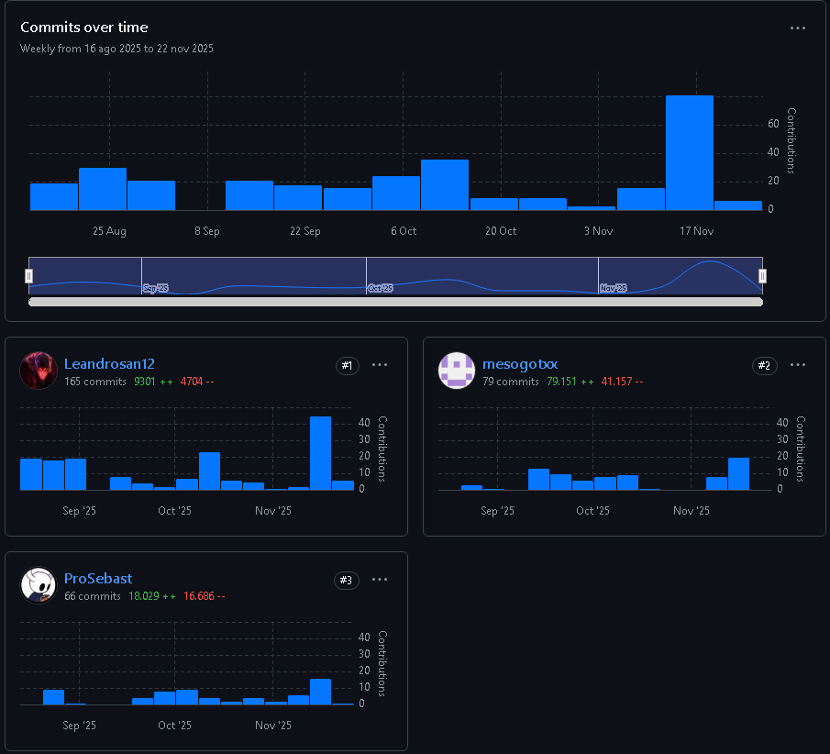
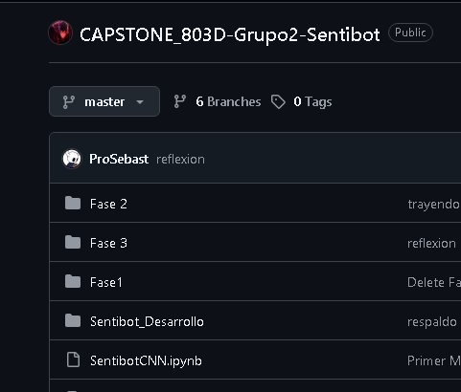
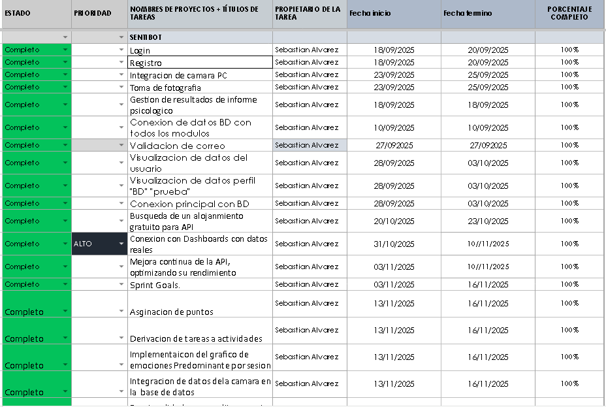
EVIDENCIAS DEL DEL PROYECTO
GitHub

Slide 8
EVIDENCIAS DEL DEL PROYECTO
TOTALES POR EXTENSIÓN
 | HTML | CSS | PY
Sebastian Alvarez | 3711 | 837 | 3452
Sebastian Loayza | 5330 | 12190 | 3647
Leandro Favio | 5182 | 2414 | 3373

Slide 9












TECNOLOGÍAS UTILIZADAS
PYTHON
JUPYTER NOTEBOOK
JAVASCRIPT
HTML
CSS
REDES NEURONALES
CONVOLUCIONALES (CNN)
TENSORFLOW / KERAS
NUMPY
PANDAS
SCIKIT-LEARN
FLASK O FASTAPI
GIT
GITHUB

Slide 10
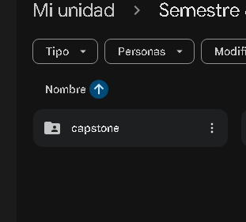
EVIDENCIAS DEL DEL PROYECTO
Drive

Slide 11
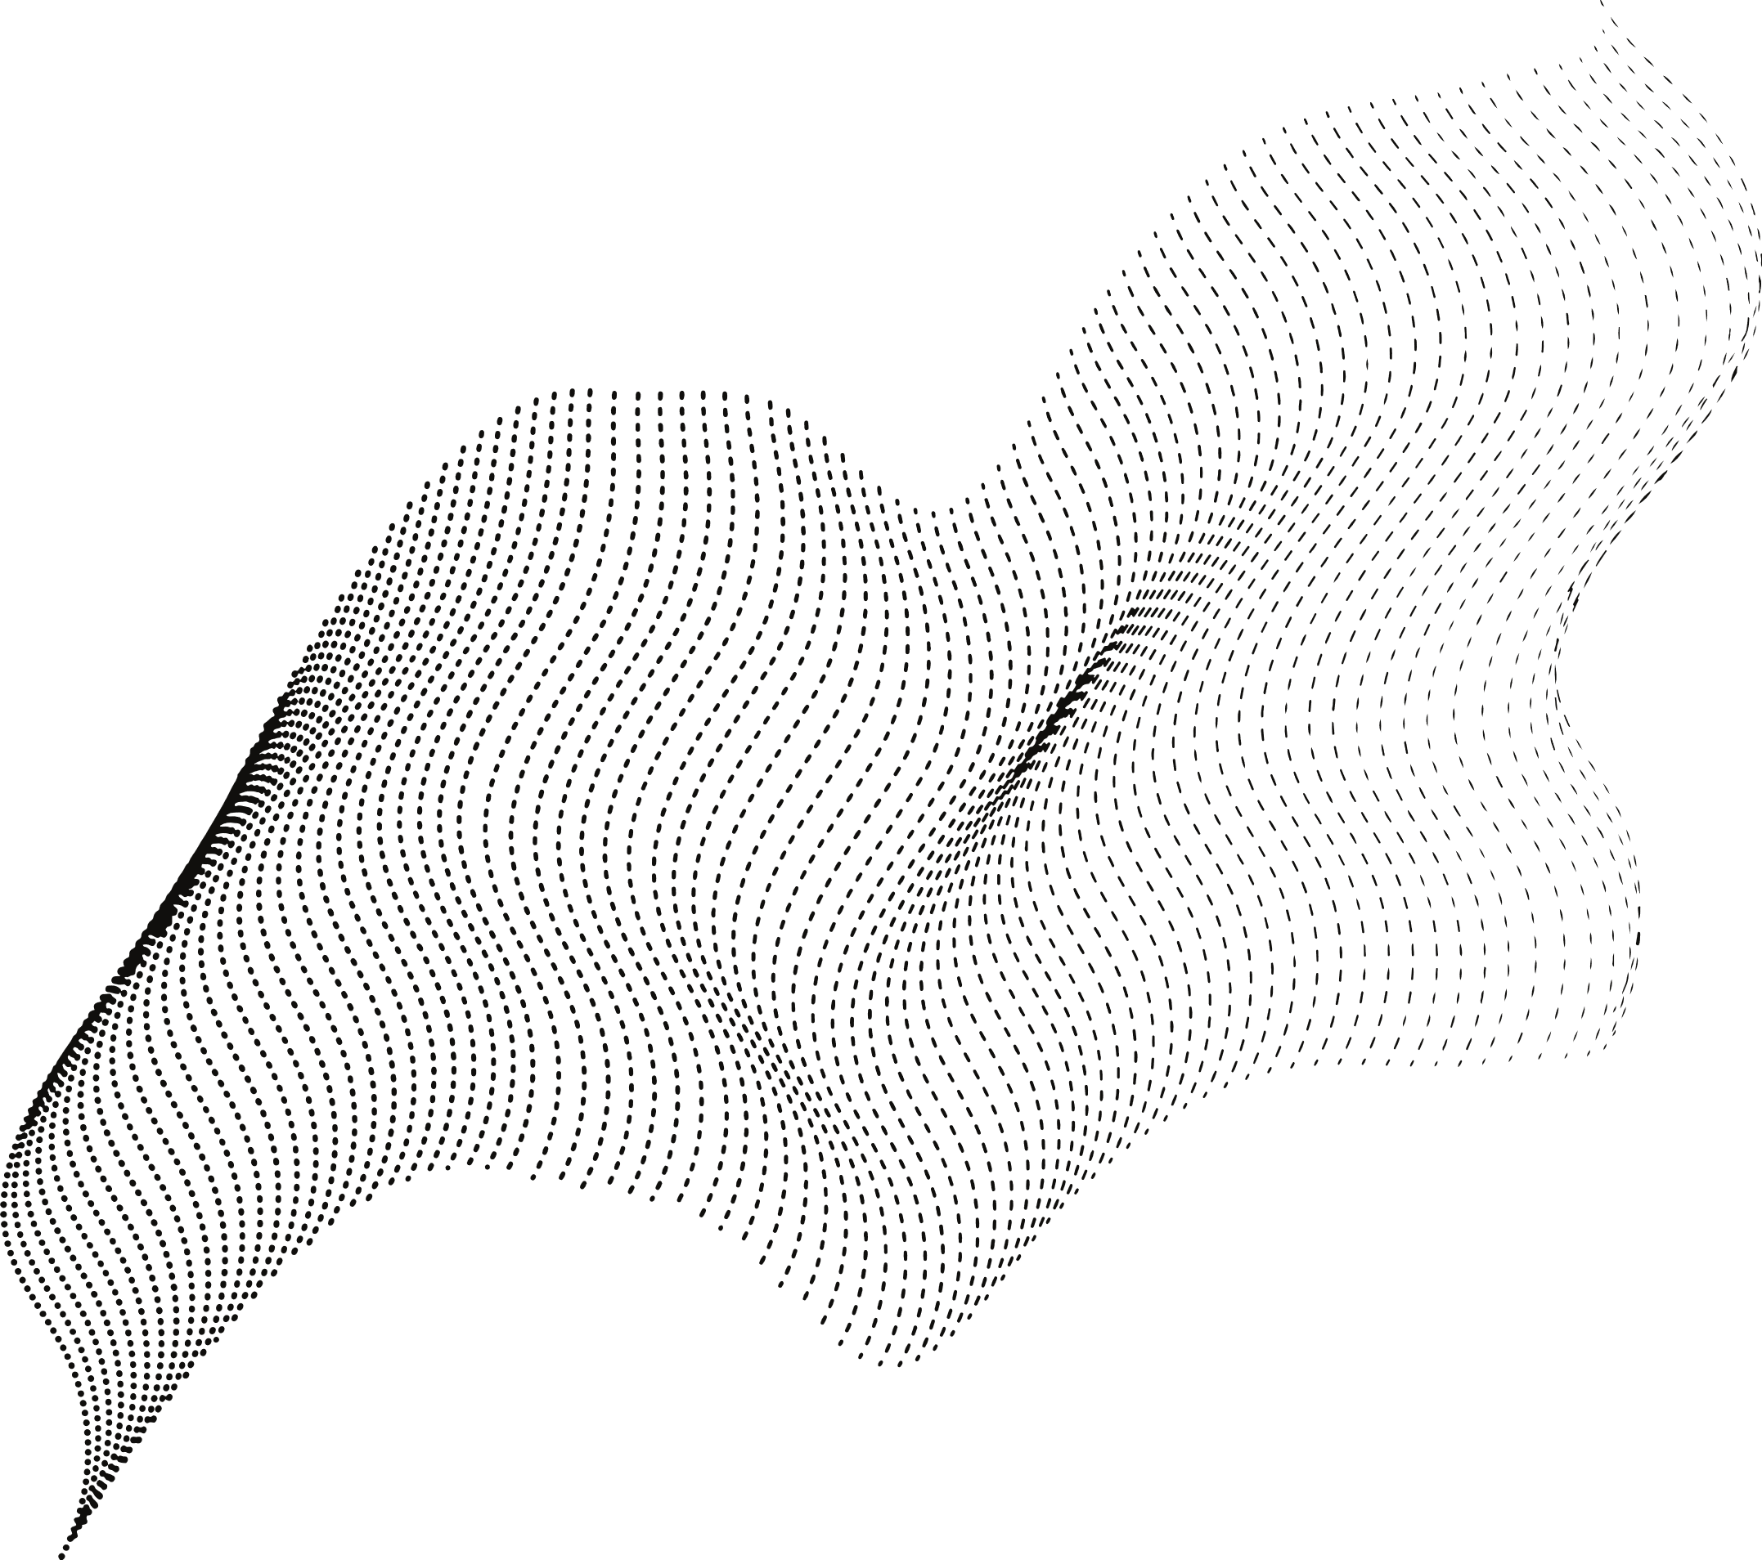

DESARROLLO DEL PROYECTO
Planificación y Estructuración Inicial
Diseño de la Interfaz y Arquitectura
Desarrollo Técnico del Sistema
Integración, Pruebas y Validaciones
Marcha Blanca y Lanzamiento

Slide 12
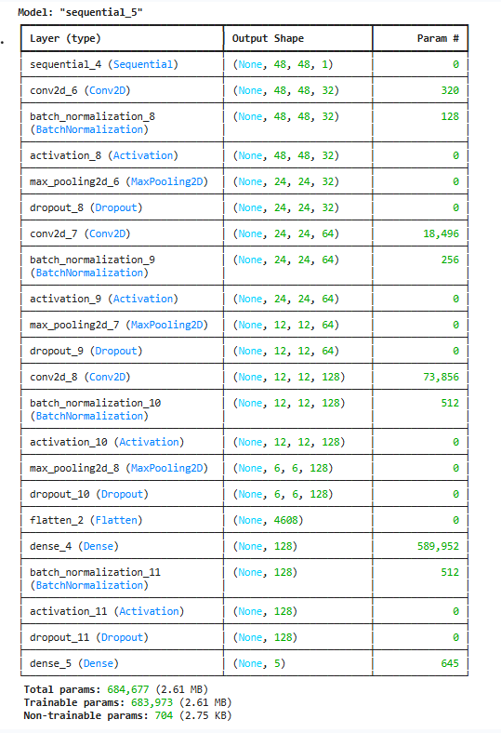
ARQUITECTURA CNN
3 CAPAS CONVOLUCIONALES
CONV2D CON 32 FILTROS
CONV2D CON 64 FILTROS
CONV2D CON 128 FILTROS
EN CADA BLOQUE APLICO BATCH NORMALIZATION PARA ESTABILIZAR EL ENTRENAMIENTO, RELU COMO ACTIVACIÓN, MAXPOOLING PARA REDUCIR DIMENSIONES Y DROPOUT PARA EVITAR EL SOBREAJUSTE.
DESPUÉS DE EXTRAER CARACTERÍSTICAS, PASO A CAPAS DENSAS: UNA DE 128 NEURONAS Y FINALMENTE LA CAPA SOFTMAX DE 5 CLASES, QUE CORRESPONDE A LAS EMOCIONES.”

Slide 13
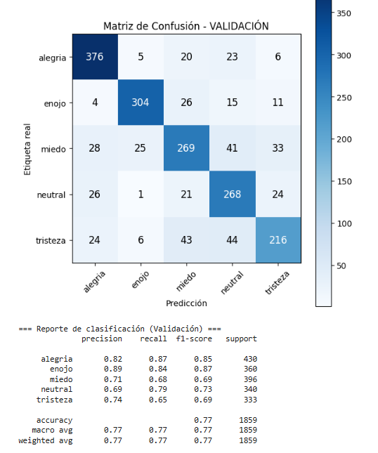
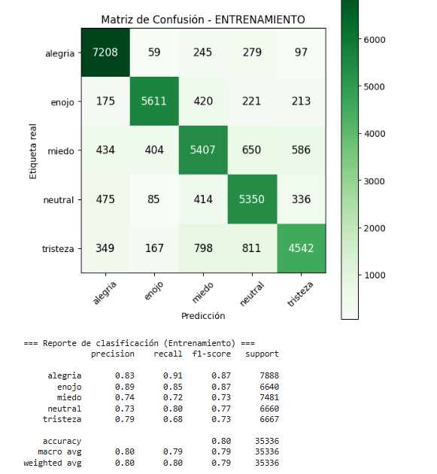
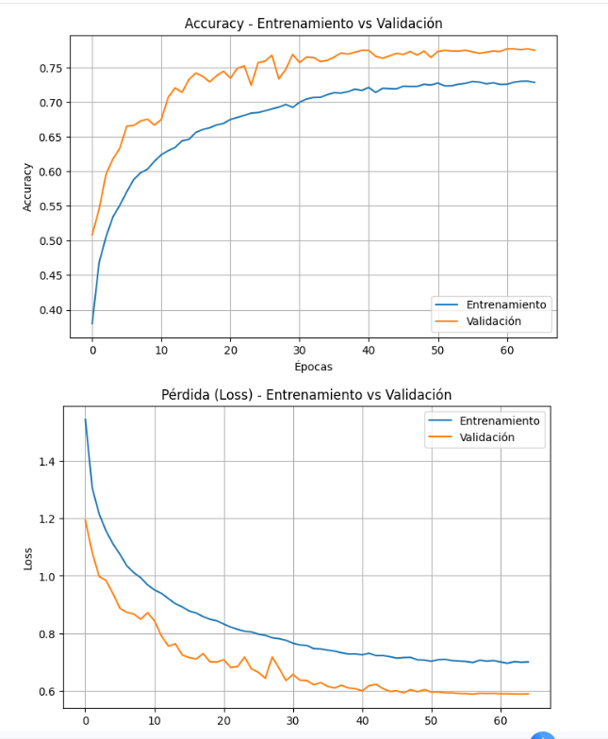
RESULTADOS

Slide 14
DIFICULTADES Y MEJORAS
DIFICULTADES
MEJORAS
Entrenamiento del modelo con imágenes
Durante el proceso de entrenamiento del modelo se presentaron problemas porque muchas de las imágenes de emociones no correspondían correctamente a las carpetas asignadas. Esto generó retrasos y obligó a reorganizar el dataset-
Organización de la documentación
La falta de estructura y claridad en la documentación del proyecto dificultó el seguimiento de tareas y la comunicación dentro del equipo.
.
Se desarrolló un script en Python que permitió capturar fotografías de cada integrante del equipo representando emociones específicas. Esto garantizó un dataset limpio, etiquetado correctamente y acorde a las necesidades del modelo.
Se estableció una rutina diaria de reuniones breves, donde se asignaban tareas claras y se definían los documentos a elaborar o actualizar. Este proceso mejoró la organización, la trazabilidad y la eficiencia del trabajo colaborativo.

Slide 15

DEMOTRACÍON
WWW.SENTIBOT.CL

Slide 16
Cierre
El proyecto entregó un sistema funcional que reconoce emociones y apoya el bienestar estudiantil, integrando tecnología innovadora y un desarrollo ágil validado con el cliente.

